Slide 1

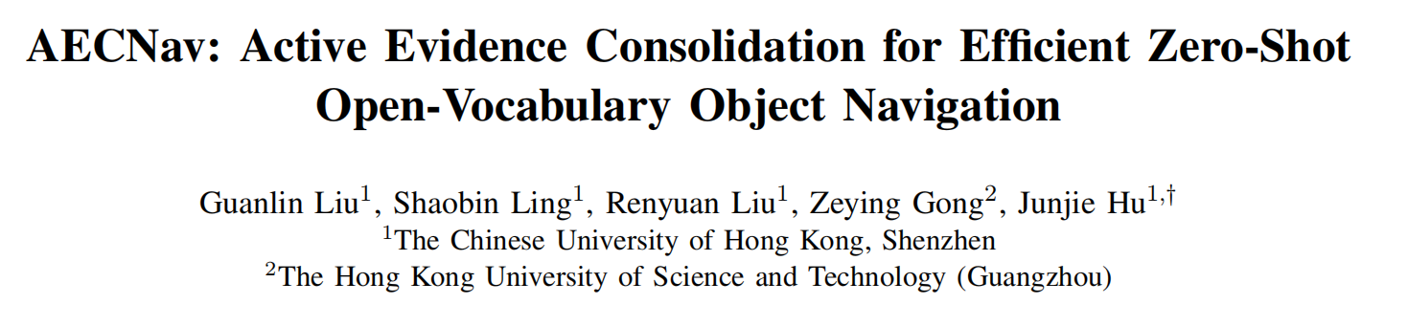
arxiv 8.10

Slide 2
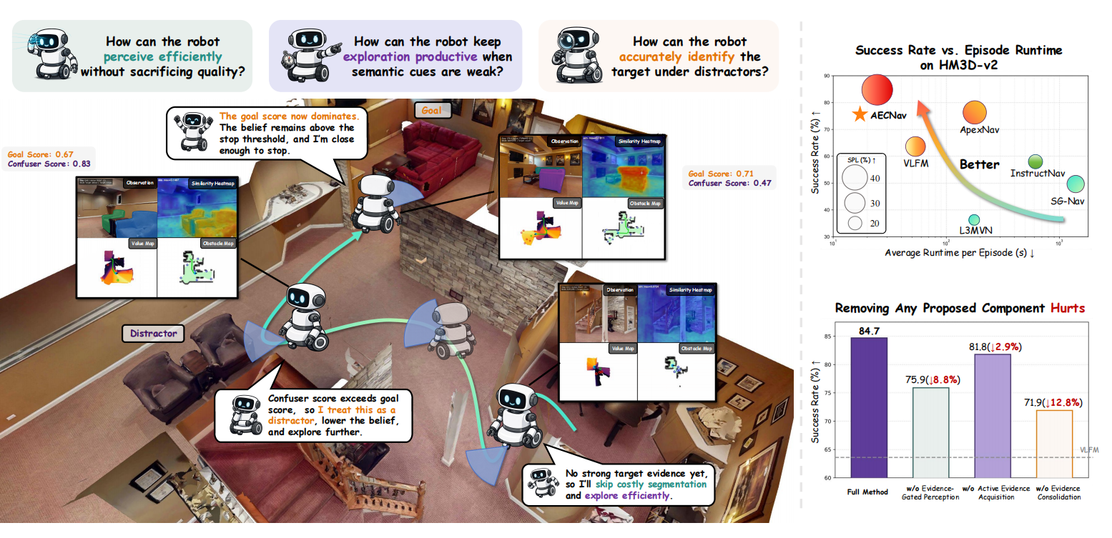
动机： 零样本具身导航中，现有方法普遍存在2个问题：
1.探索效率
探索时间：证据门控的感知机制，减少计算量、保证了原始语义一致性
探索路径：frontier选择利用3种信息获得最佳前沿点（语义相关性，可获取信息量，路径长度）
2.目标确认
设计一种证据融合机制，解决单次误检，视觉相似干扰物导致置信度虚高的问题

Slide 3
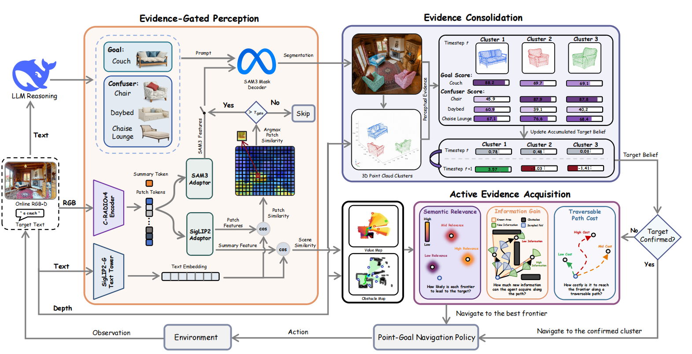

Slide 4

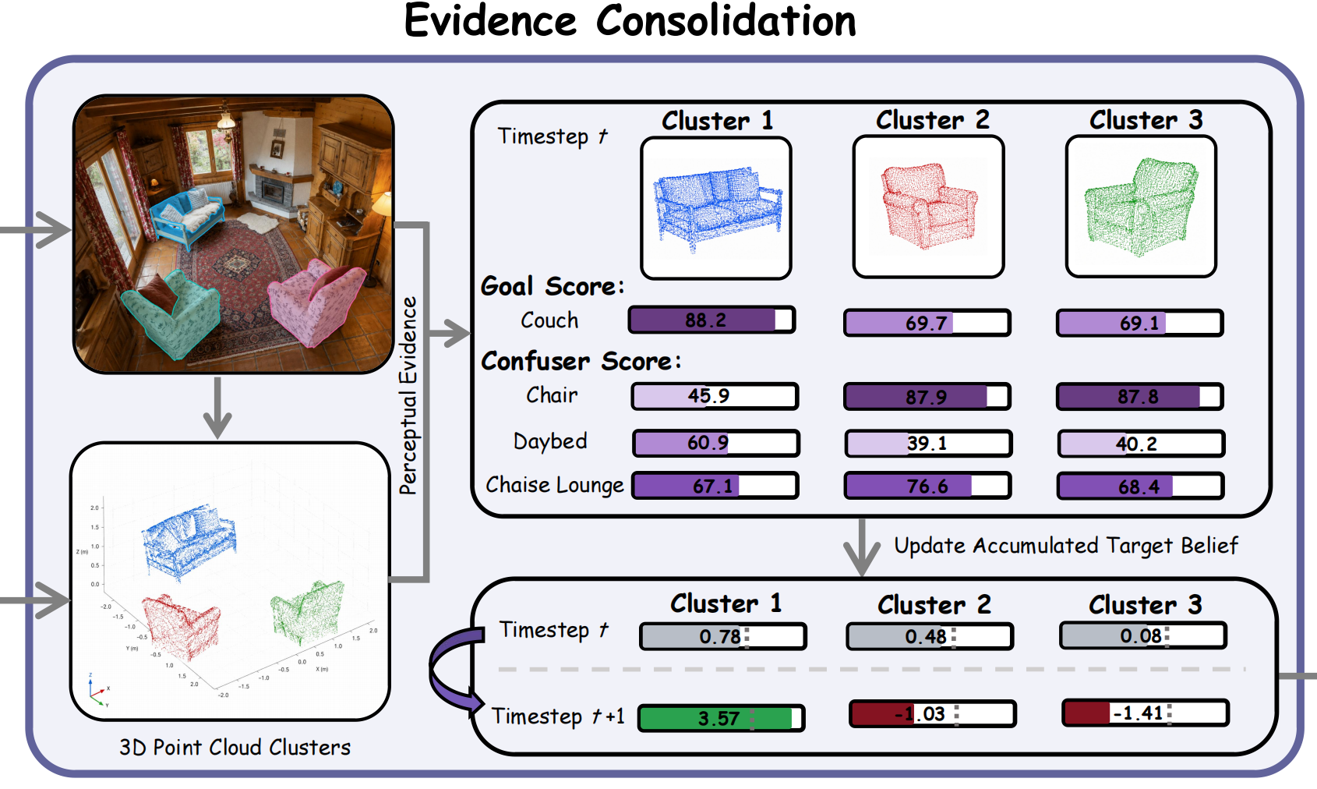

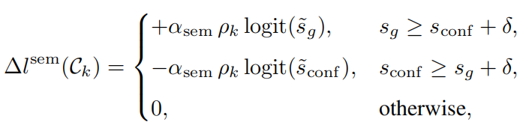


Slide 6
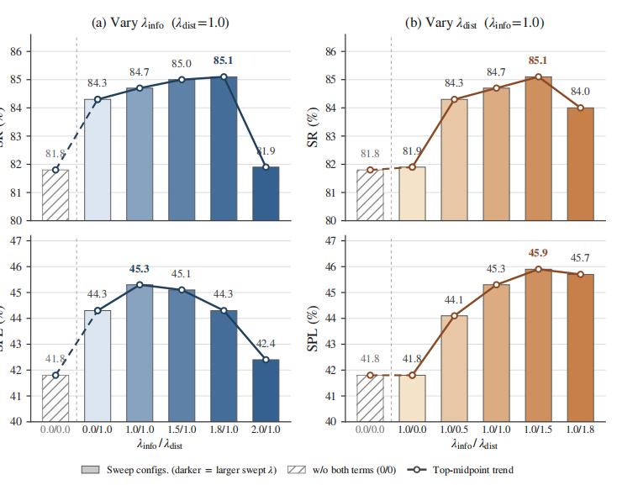

Slide 7
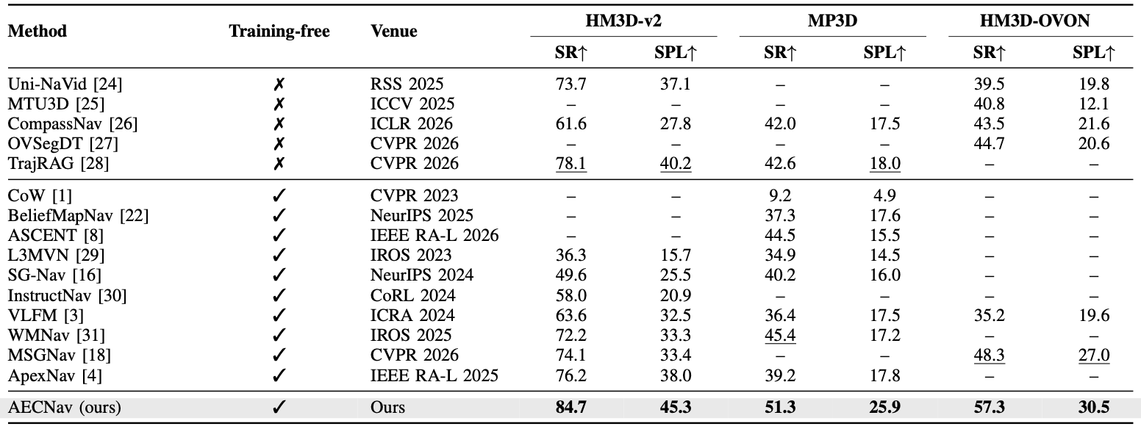

Slide 8
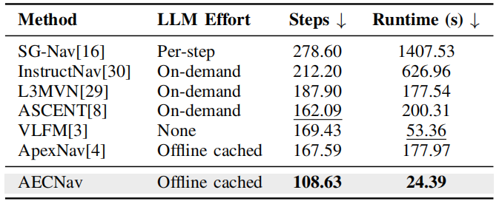
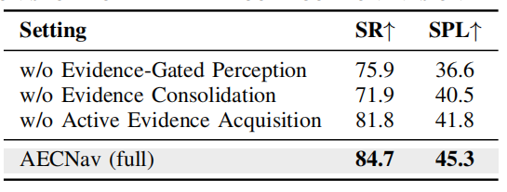

Slide 9
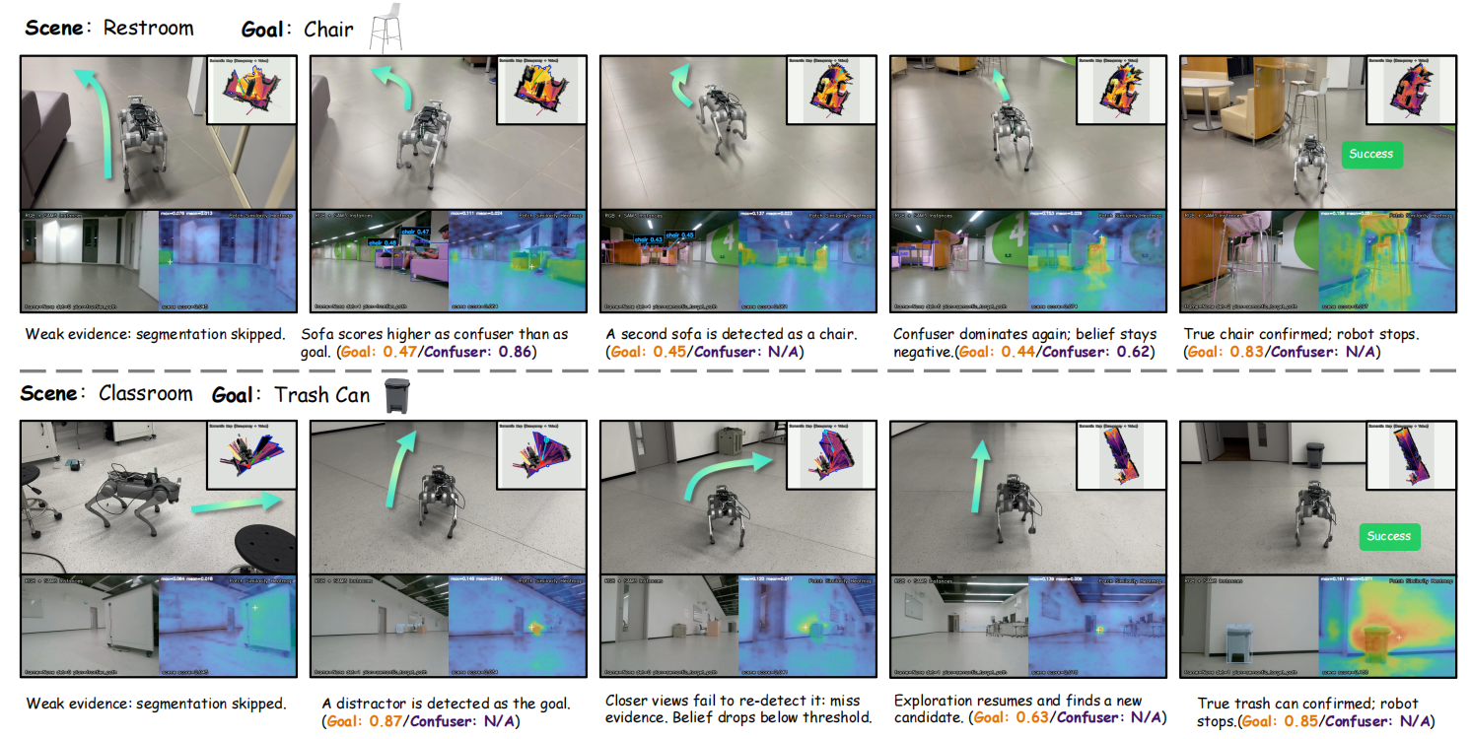

Slide 10
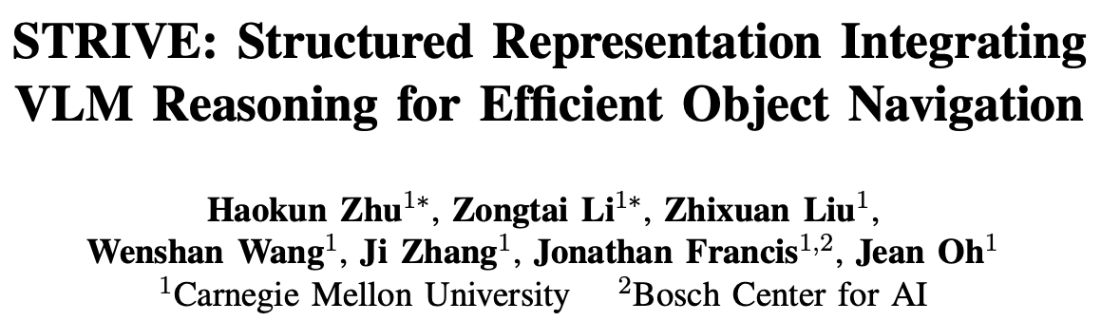
ICRA 2026

Slide 11
动机： 零样本具身导航中，现有方法普遍存在3个问题：
1.环境理解缺乏全局结构
现有方法主要依赖局部观测，难以联合利用物体关系、房间布局和探索历史，导致导航决策短视
提出：“物体—视点—房间”三层环境表示方法
2.探索效率
探索路径：过度依赖局部语义，忽略探索进度与移动代价，容易反复回退、重复探索
推理开销：逐步调用VLM选择前沿点，存在不必要的模型调用
提出：采用“房间级VLM规划＋房间内前沿探索”的分层策略，在关键决策时调用VLM，并判断是否提前结束当前房间的探索。
2.目标确认
仅依赖检测结果容易产生误检；远距离、遮挡和不佳视角进一步降低判断可靠性
提出：vlm辅助确定目标，接近目标路径选择更好的观察位置，选择性复检

Slide 12
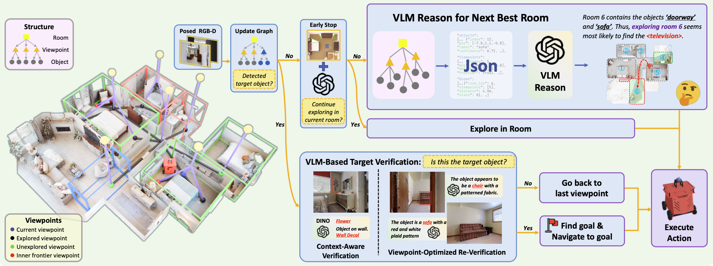

Slide 13
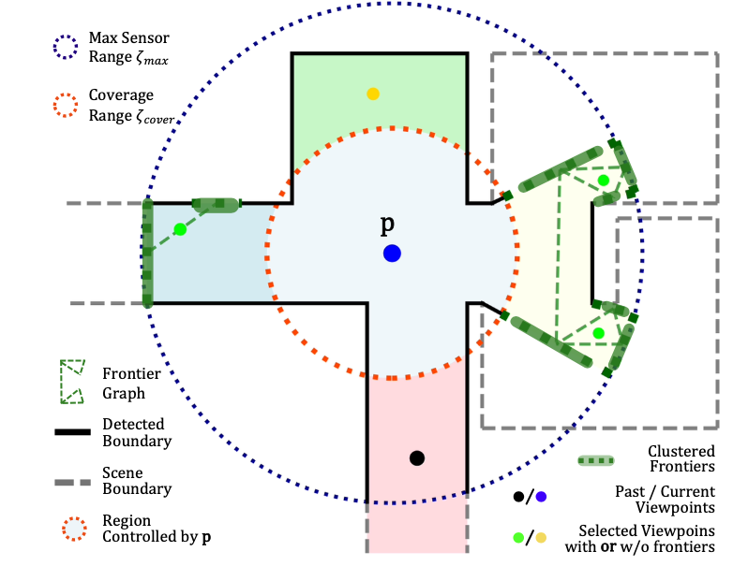
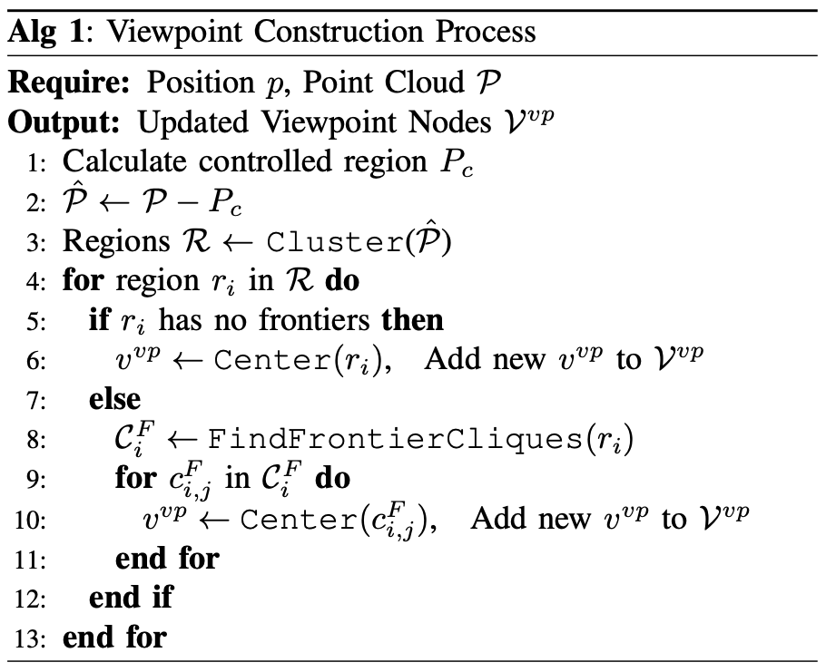
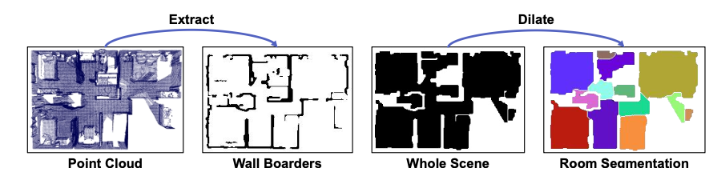

Slide 14
True Frontier：位于房间边界附近，后面可能连接走廊、门口或其他尚未探索的空间。
Inner Frontier：位于房间内部，通常是沙发、桌子等家具遮挡后产生的小块未知区域。
先进行房间分割，再根据frontier的位置进行分类：
超过60%的点位于房间内部，判为 Inner Frontier，通常来自家具遮挡。
否则判为 True Frontier，通常位于房间边界，可能通向未探索区域。

Slide 15
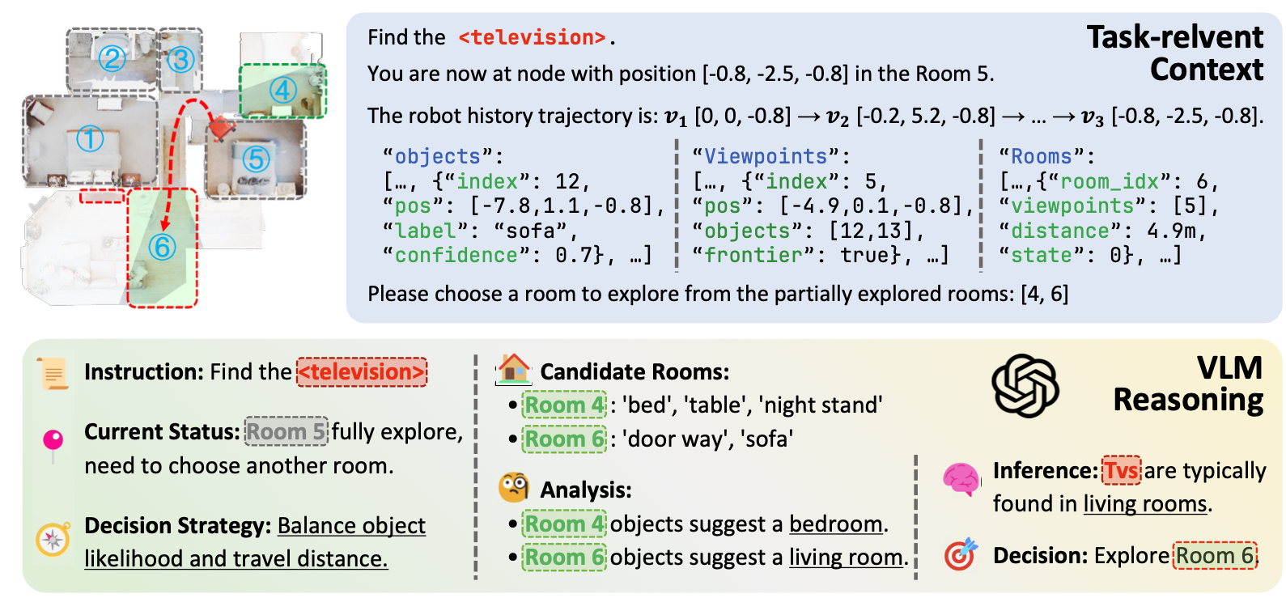

Slide 17
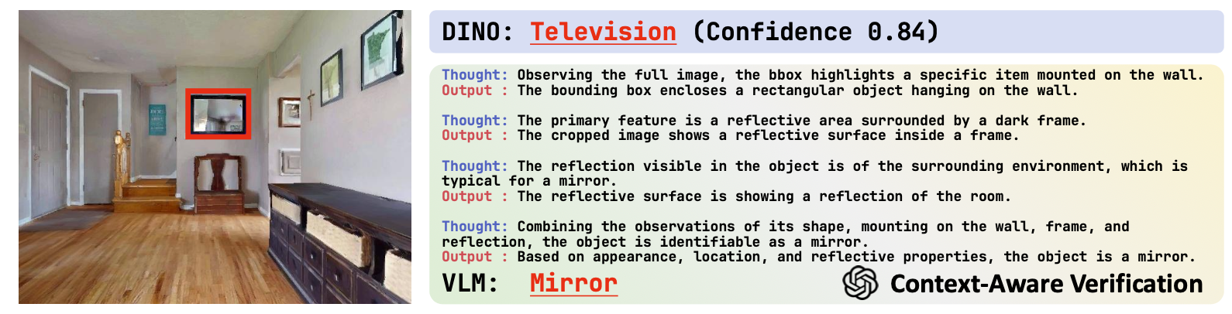
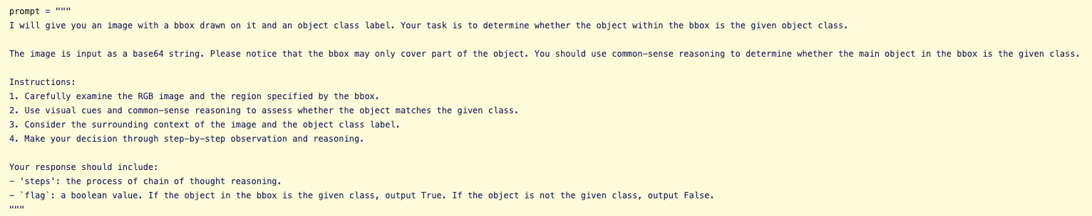

Slide 18
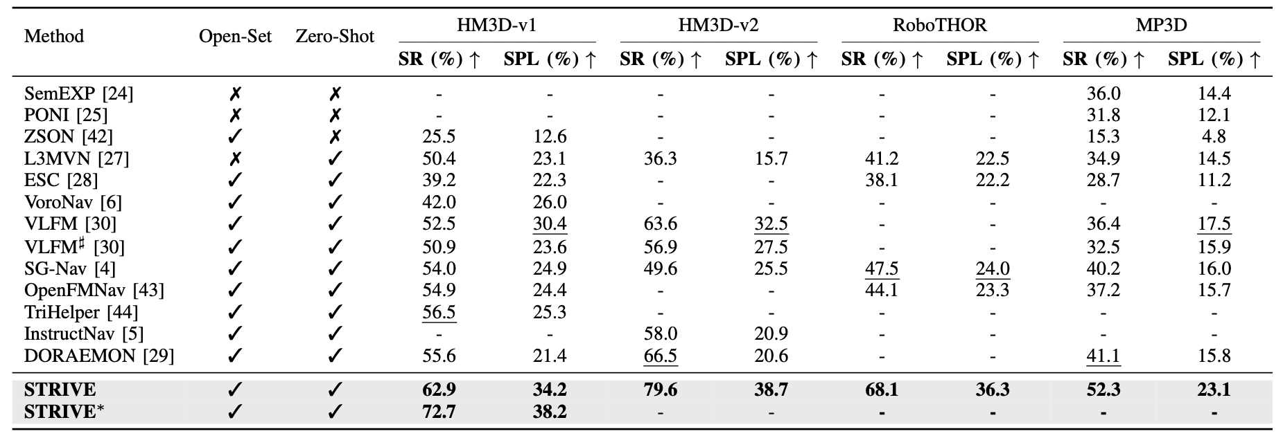
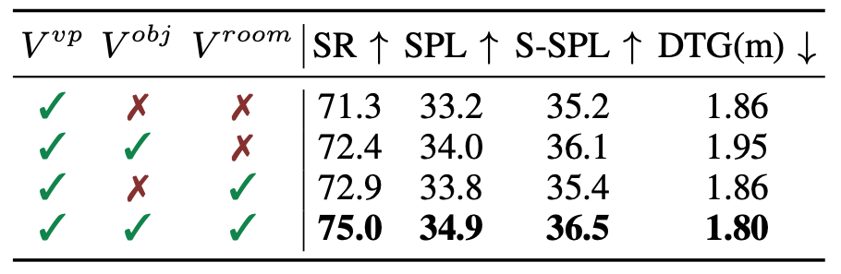
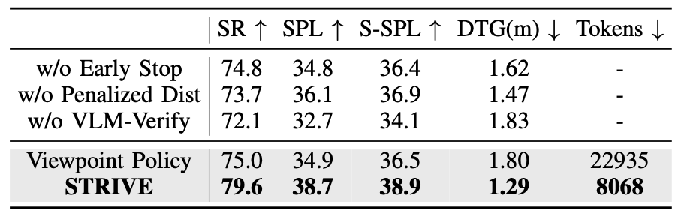

Slide 19
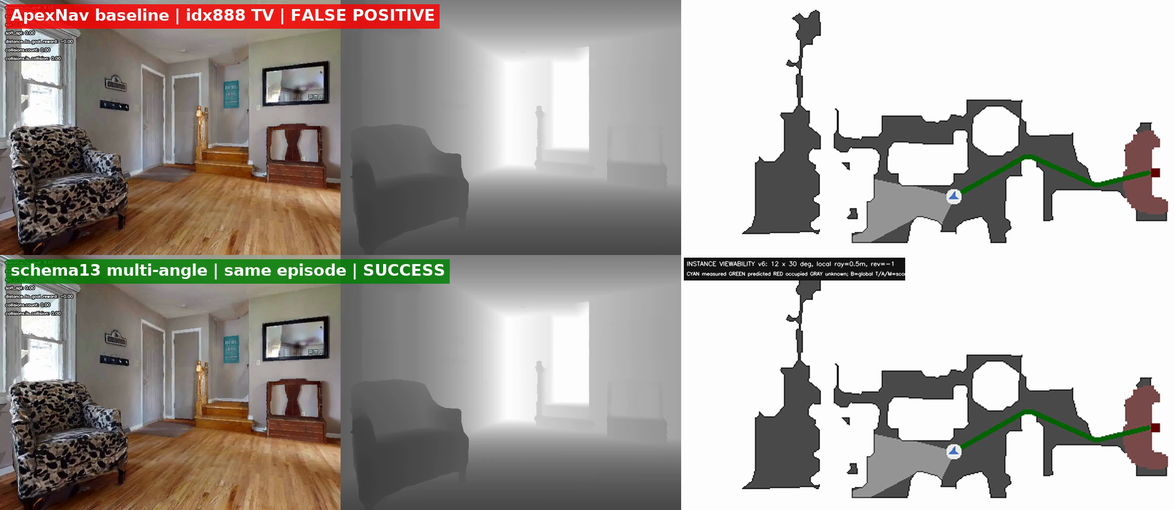
目标物体导航任务：目标物体的判断决定了任务的最终成功率
baseline为了解决对目标判断采用历史最大置信度导致的单帧误检问题，引入了目标中心的语义融合机制；mask-点云-关联历史实例-历史实例累计观测次数-最终判定目标；
虽然解决了单帧偶发误检，但是存在一个隐含假设，不同时间的多帧观测，可以作为多份新的证据。
导致，错误的物体在近似方向反复被识别成目标物体，最终导致任务失败。
提出多角度累计机制，为每个历史实例内部增加一套角度证据。从而抑制这种单角度带来的误检问题

Slide 20
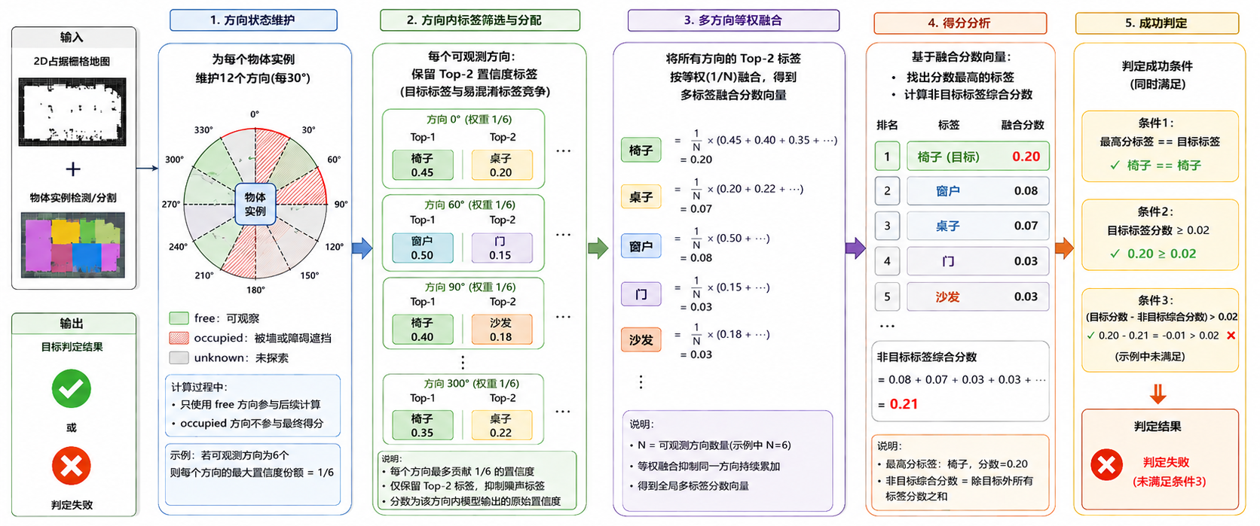

Slide 21
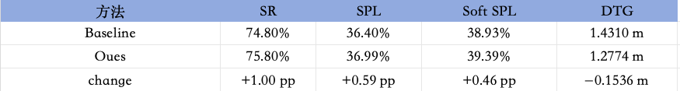
实验结果1000episode：

